Slide 1

TROMBOSIS RESIDUAL Y FACTORES PREDICTORES EN PACIENTES CON ENFERMEDAD TROMBOEMBÓLICA VENOSA (ETV) ASOCIADA AL CÁNCER EN TRATAMIENTO CON TINZAPARINA
M. Barca Hernando¹, S. López Ruz ¹ , C. Rosa Linares¹, V. García García, L. Jara Palomares ¹
Neumología, Unidad Médicoquirúrgica de Enfermedades Respiratorias (UMQUER), Hospital Universitario Virgen del Rocío. Sevilla.
INTRODUCCIÓN
MATERIAL Y MÉTODOS
Incidencia Trombosis Residual (TR) → 23-69,8%
Objetivos:
1. Evaluar la presencia o ausencia de TR en pacientes con ETV asociada a cáncer que recibieron tratamiento con tinzaparina
2. Identificar variables asociadas a TR
Cohorte de pacientes consecutivos con cáncer y ETV
Enero 2008 Junio 2022
TC de seguimiento y/o Ecografía de miembros inferiores → la presencia de TR
Siragusa S. Blood. 2008 Aug 1;112(3):511-5.
Becattini C. Thromb Haemost. 2019

Slide 2
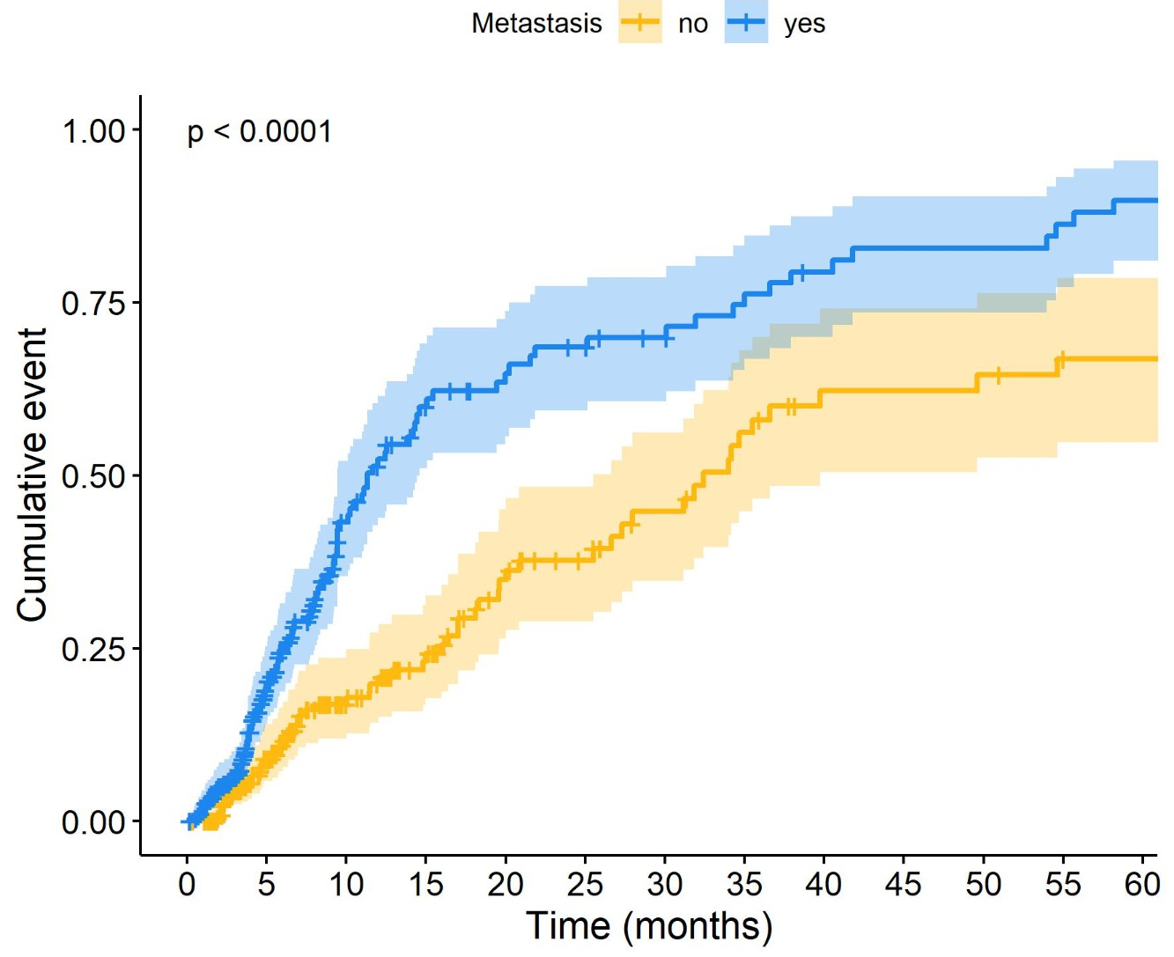

RESULTADOS
Variables asociadas a TR:
Trombosis asociada al cáncer con tinzaparina
(n=511)
Trombosis residual
35,8% (n=183)
Variable | OR (IC 95%) | p-valor
ETV sintomática | 2,3 (1,6–3,4) | 0,001
Metástasis | 1,61 (1,12–2,33) | 0,011
TVP | 2,7 (1,8–3,9) | 0,001
La mediana de anticoagulación 5,7 meses
Edad media 62,6±13,4
Hombres
52,0%
La TR no se asoció a ETV recurrente ni a hemorragia clínicamente relevante, aunque sí que se asoció con hemorragia grave (58,3% vs. 41,7%, OR: 2,71; IC95% 1,36-5,39)
Conclusión: Un tercio de los pacientes con ETV asociada a cáncer presenta trombosis residual. Además, hemos identificado variables asociadas a TR: ETV sintomático, metástasis y localización de la ETV.

